Slide 1
Université Abou Bakr belkaid faculté des sciences département d’informatique
Cours Génie Logiciel
Niveau : L3 informatique
Chargé de cours : S Meziane Tani
E –mail : s.mezianetani13@gmail.com
Octobre 2021

Slide 2
Chapitre 6:
Diagramme d’objet

Slide 3
Diagramme d’objet
Représente
• des objets (i.e. instances de classes)
• leurs liens (i.e. instances de relations)
Utilisé pour :
• illustrer le modèle de classes
• prendre une image du système à un moment donné.
• Le diagramme de classe modélise les règles
• Le diagramme d'objet modélise des faits.

Slide 4
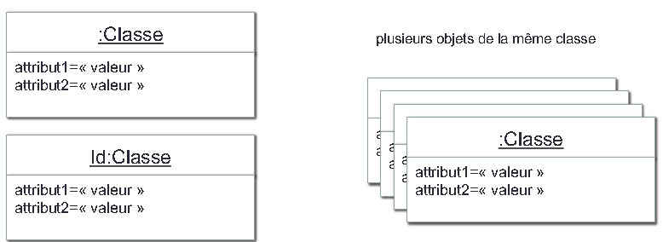
Objet (instance de classe) notation UML
Id pour différencier les objets de la même classe
Pas de compartiment d’opérations
Peut être partiellement définie (attribut non renseigné)

Slide 5
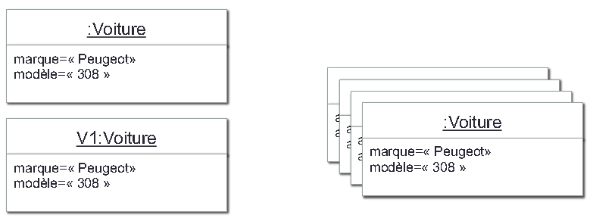
Objet (instance de classe) exemple

Slide 6
Lien entre objets (instance de relation)
Respect des règles de l’association
Nombre de liens possibles entre objets dépend de la multiplicité de l’association des classes correspondantes

Slide 7
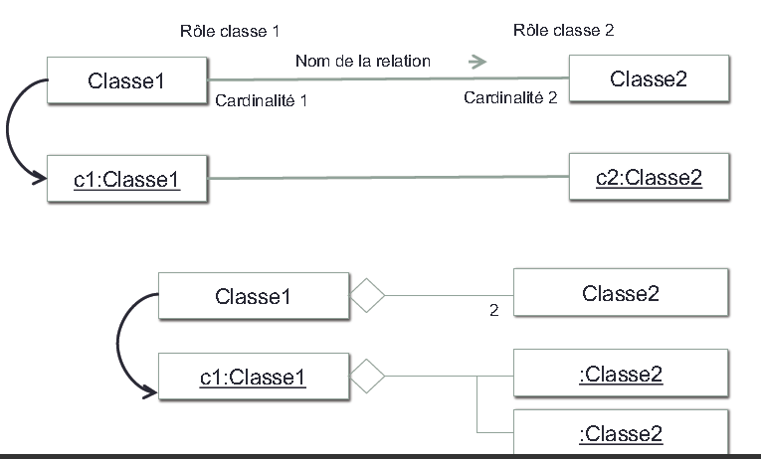
Lien entre objets (instance de relation) Notation UML

Slide 8
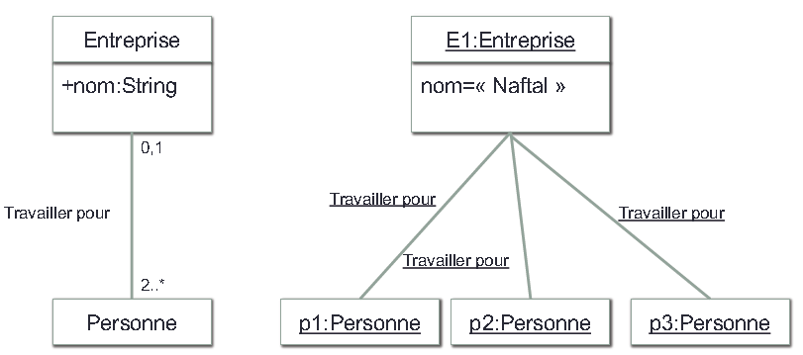
Instance d’une association exemple

Slide 9
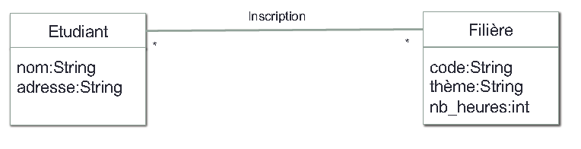
Exemple
Instanciez le diagramme de classe suivant en diagramme d’objet.

Slide 10
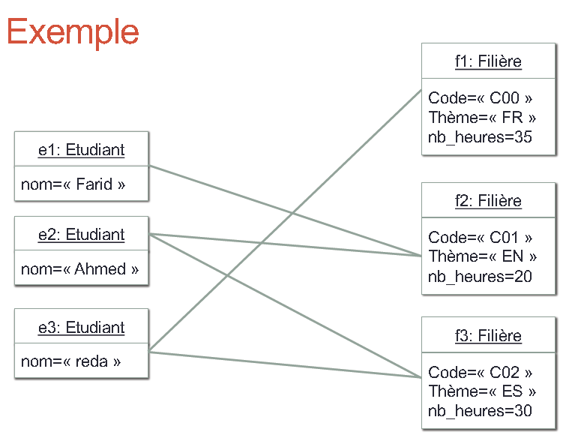

Slide 11
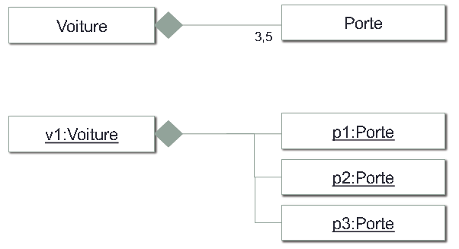
Instance d’une agrégation exemple

Slide 12
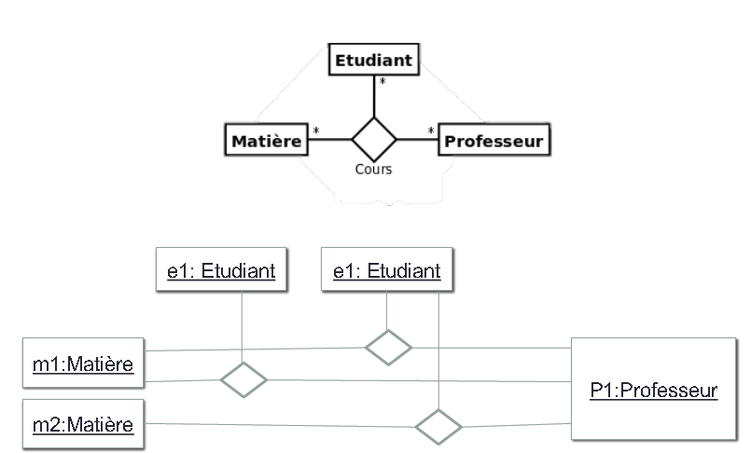
Instance d’une association n-aire exemple

Slide 13
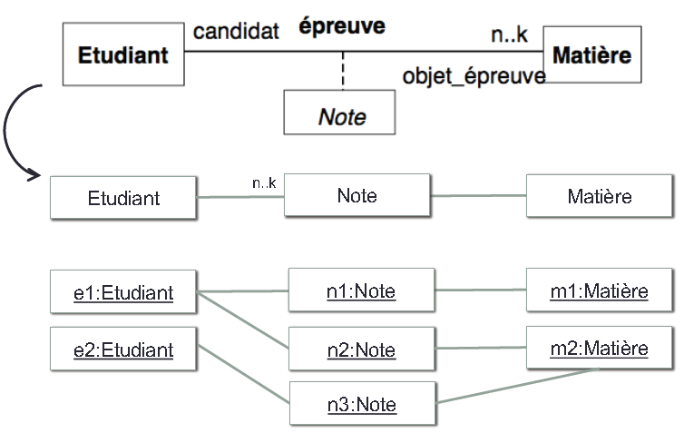
Instance d’une association attribuée exemple

Slide 14
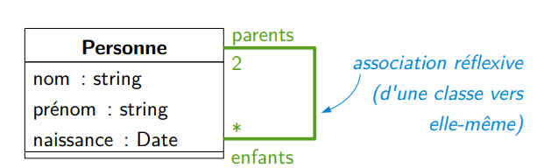
Instance d’une association réflexive
Diagramme de classes

Slide 15
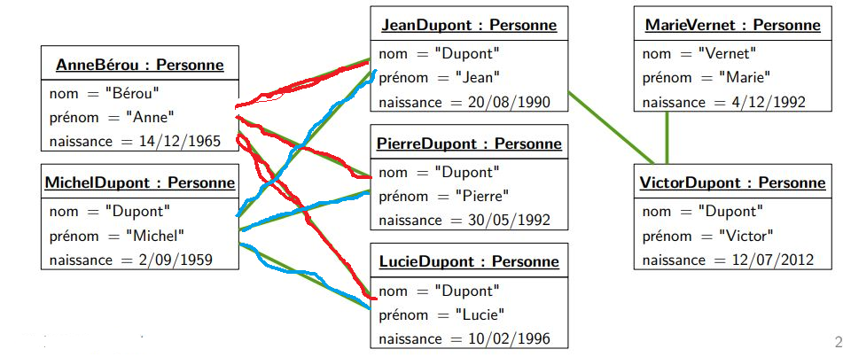
Instance d’une association réflexive
Diagramme d’objet

Slide 16
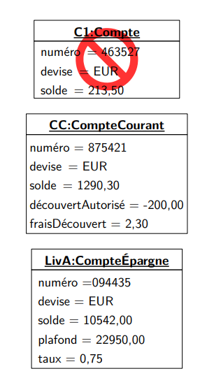
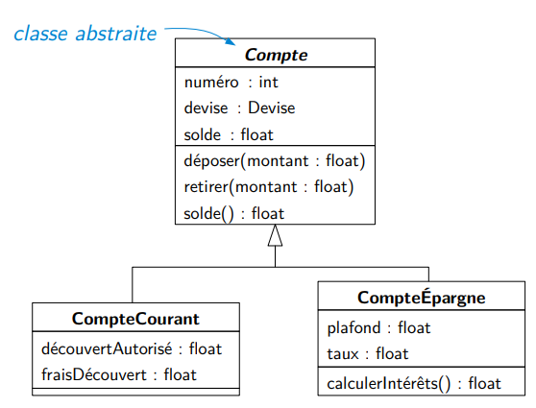
Instance : héritage
Diagramme d’objet
Diagramme de classes
Diagramme d’objet

Slide 17
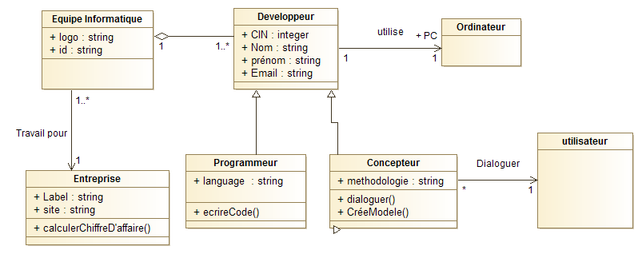
Exemple diagramme de classe

Slide 18
Diagramme d’objet
Donner le diagramme d’objets correspondant à la situation suivante :
« L’entreprise Delta est composé de deux équipes informatique, Mohamed et Ryad sont deux programmeurs qui travaillent dans la l’équipe 1. Walid est un concepteur affecté a l’équipe 2 ,il est chargé de dialoguer avec le client Mr AMMAR ».

Slide 19
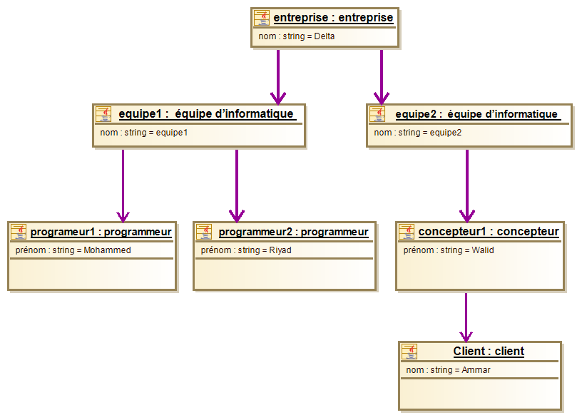
Exemple d objet
Entreprise 1

Slide 20
